Slide 1
Upload image

Slide 2
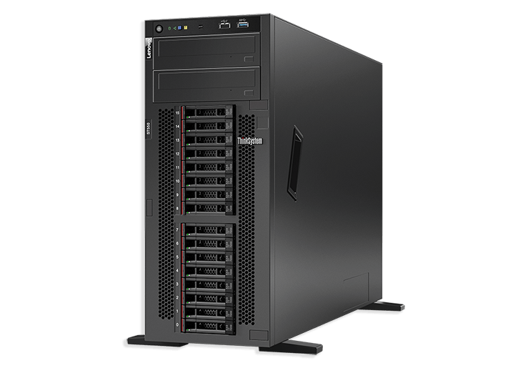
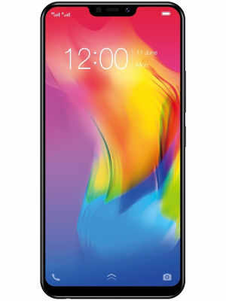

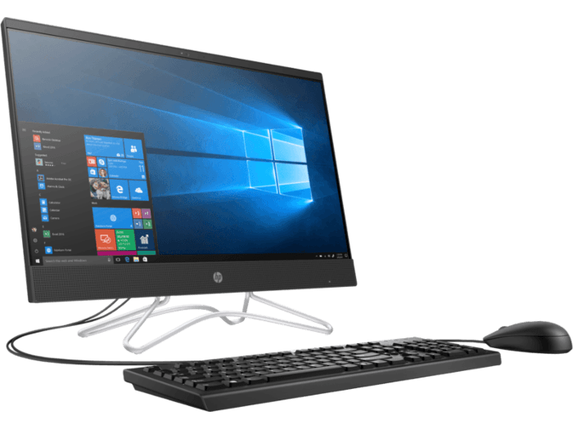
Tạo mới sản phẩm
Tạo sản phẩm với hình ảnh từ 1 mobile

Slide 3
Tạo mới sản phẩm
Ảnh cần được đưa lên server để chia sẻ tài nguyên

Slide 4
Tạo mới sản phẩm
Máy khác sẽ nhận xem được tài nguyên trên server

Slide 5
Vì sao cần upload file
Chia sẻ tài nguyên giữa các client qua server làm trung gian
Tài nguyên luôn sẵn sàng cho các client truy cập

Slide 6
Demo upload
Xây dựng form
Method: Post
enctype="multipart/form-data“
Lưu tên file vào DB
Lưu file vào thư mục project
Tạo handler mapping giữa đường dẫn web và thư mục trong project

Slide 7
1. Xây dựng Form

